Slide 1
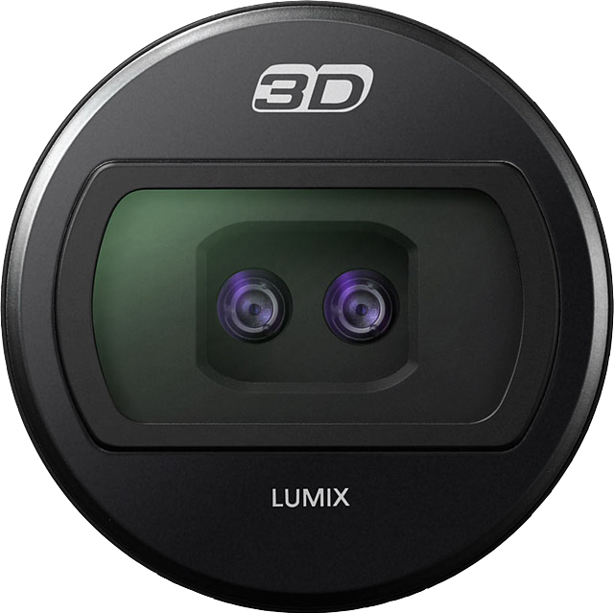

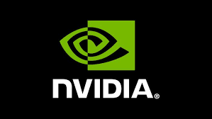
מטלה 4 – מבנה תוכנה
השוואת ביצועים ליצירת תמונת סטריאו CPU vs GPU
משתתפים: עידו נאוה, רוני בלכטר ואור בן גיגי.

Slide 2
שלבי העבודה
מימוש הפלטפורמות
בנית פלטפורמות
הצטיידות
ניתוח תוצאות
סיעור מוחות
ניתוח והצגת תוצרים-
ניתוח אוסף הנתונים והצגתו באופן ויזואלי שיקבע בהמשך.
ביצוע בדיקות-
הרצת הקוד על בסיס הפלטפורמות שנבנו- ויצירת אוסף נתונים.
מימוש בנית התמונה-
איתור קוד פתוח והתאמתו לדרישות הפרויקט.
רשימת דרישות-
גיבוש צרכים לפרויקט, ומתן מענה לוגיסטי לצורך זה.
מחקר מקדים-
תחקיר מקיף אודות תחום צילום הסטריאו.

Slide 3
רשימת דרישות
תיאור הפרויקט:
השוואת ביצועים ליצירת תמונת סטריאו על בסיס 2 פלטפורמות- CPU, GPU.
אתגרים טכנולוגיים:
איתור ציוד התומך בהרצת קוד על גבי 2 הפלטפורמות, וכמו כן מאפשר בנית תמונת סטריאו.
איתור קוד פתוח והתאמתו לצרכי הפרויקט.

Slide 4
רשימת דרישות
דרישות פונקציונליות:
ביצוע בנית תמונת סטריאו בצורה יעילה.
בנית מאגר נתונים המכיל נתונים סטטיסטיים לגבי הרצת התוכנה.
ביצוע השוואות על בסיס מאגר הנתונים- הצגת הניתוחים בצורה גרפית- פשוטה להבנה והפקת תובנות.

Slide 5
רשימת דרישות
דרישות טכניות:
מחשב PC (עדיפות לכרטיס מסך NVIDIA).
מאגר תמונות.

Slide 6
ציפיות
GPU מהיר יותר מבחינת מהירות ביצועים
מהירות הGPU גדולה בלפחות 1.5 ממהירות הCPU

Slide 7
סטטוס המטלה
מחקר מקדים:
בוצע עד ה10/4.
המחקר כלל- לימוד פלטפורמות שונות, היכרות עם תמונות סטריאו ואיתור קוד פתוח רלוונטי.
בוצע חיפוש נרחב לגבי נושא הפרויקט- האם בוצעה השוואה קודמת בין ביצועי CPU GPU לגבי בניית תמונת סטריאו? החיפוש העלה תשובה שלילית, ועלינו להוכיח או להפריח את הטענות שלנו בעצמנו (מהירות הGPU תהיה לפחות פי 1.5 ממהירות הCPU).
סיעור מוחות

Slide 8
סטטוס המטלה
גיבוש צרכים ומענים:
בוצע עד ה10/4.
בוצעה הורדת openCV, numPY, ( matplotlib)pyplot.
בוצעה התנסות בכתיבת קוד על בסיס פלטפורמות אלה.
חיפוש ואיתור קוד פתוח שמתאים לצרכי הפרויקט:
נמצא קוד פתוח- ליצירת תמונת סטריאו בשימוש CPU .
פער- קוד פתוח (או לחילופין כתיבת קוד) שמאפשר יצירת תמונת סטריאו בשימוש GPU.
הצטיידות

Slide 9
לביצוע עד 19/4
בניית אתר אינטרנט לפרויקט
הוכחת היתכנות
לביצוע עד 1/5
מימוש בנית תמונת סטריאו ע"י GPU
יצירת אוסף נתונים לגבי תמונות סטריאו שיוצרו
לביצוע עד 15/5
ניתוח אוסף הנתונים ויצירת גרפים על סמך ניתוחים אלה
אישוש או הפרחת הטענה של חברי הפרויקט לגבי תוצאותיו.

Slide 10
PROOF OF CONCEPT
ABOUT:
Our proof of concept contains a python code in which can create a stereo photo, using two photos. This code uses openCV, and the code runs on the CPU. This open source code was found at the openCV.com website during our research proccess. This folowing example for creating a stereo photo, shows the output of the program. During the next step of our project- we will compare building a stereo photo with the GPU resources vs the CPU resources.

Slide 11
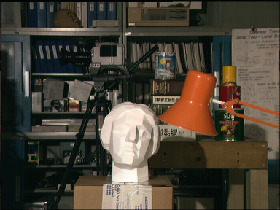
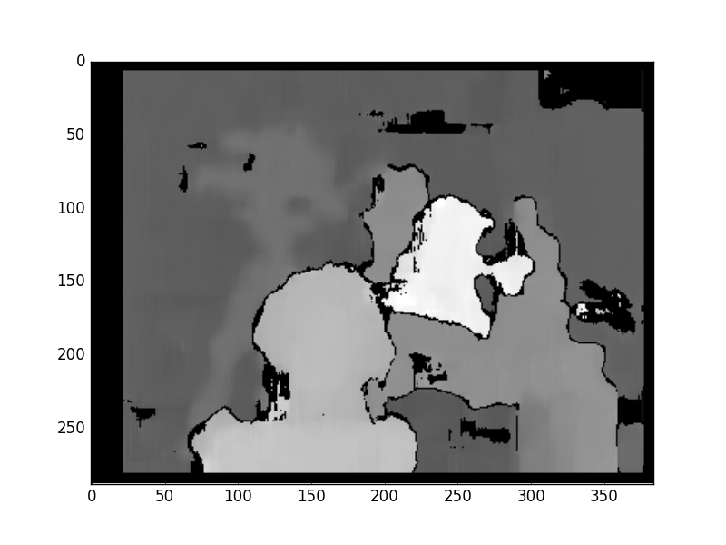
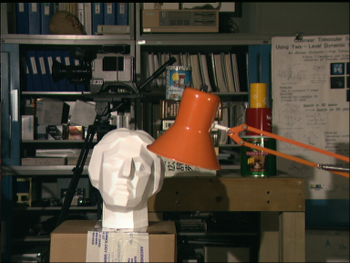

Slide 12
אתר הפרויקט
קישור לGIT
https://github.com/orbengigi/Matala4/tree/master
קישור לאתר הפרויקט
http://orbngigi.wix.com/stereophoto

